Slide 1
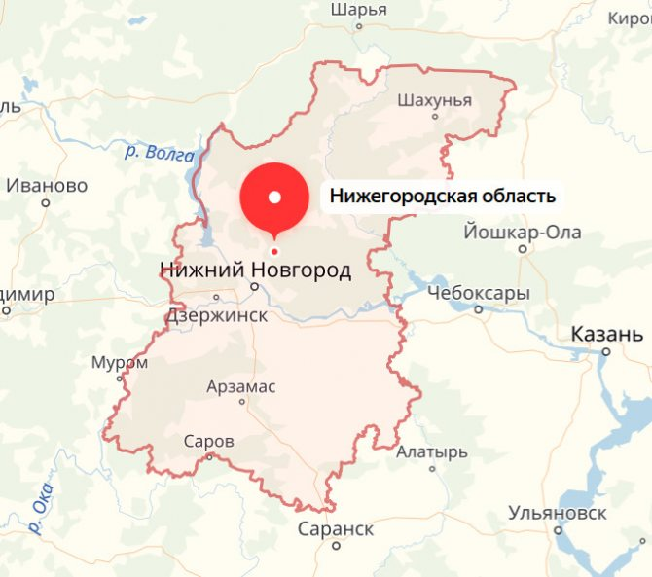
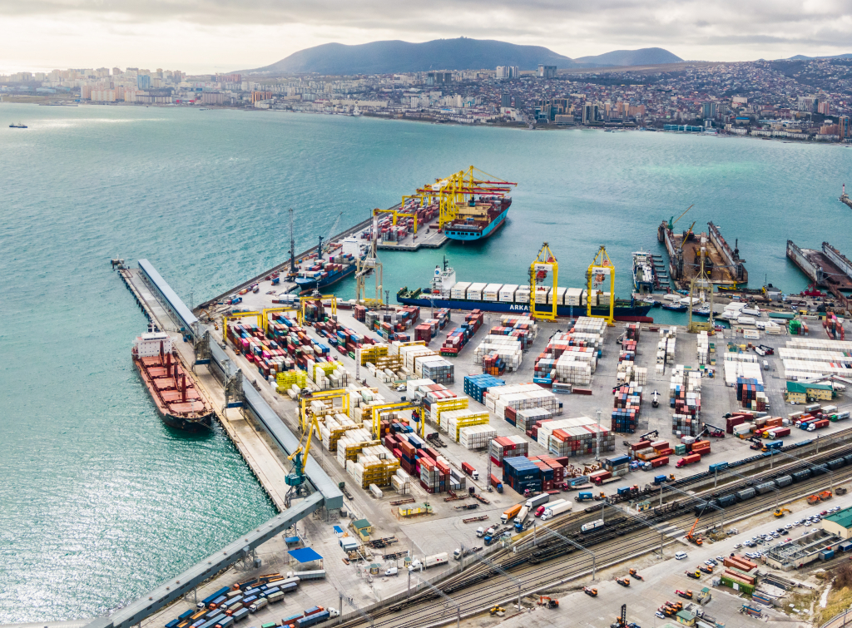
НАЗВАНИЕ РЕГИОНА, СТОЛИЦА
Площадь территории
Численность населения
Среднедушевой доход
Структура экономики и основные макроэкономические показатели: ВРП и вклад региона в ВВП страны. Ключевые отрасли (5 основных) и их производственные показатели.
Инвестпривлекательность региона. Объём инвестиций в основной капитал, объём прямых иностранных инвестиций, место в нацрейтинге АСИ (в случае, если данные показатели являются преимуществом).
Особенности географического расположения и логистики, если таковые являются преимуществом: крупные транспортные хабы, наличие международных аэропортов и прямого авиасообщения с интересующими странами, наличие морпортов и речпортов с выходом к морю с указанием грузооборота, морских путей, ж/д магистралей, федеральных трасс либо близость к ним, для центральных и с/з регионов – расстояние и время до Москвы и Санкт-Петербурга.
Другие преимущества, на которые регион планирует опираться. Например, если регион заинтересован в развитии туризма – основные достопримечательности, природные парки, заповедники, график динамики развития туристической отрасли (в туристах). Если в развитии с/х – площадь земель сельхозназначения, например, или лидерство в производстве каких-либо сельхозкультур. Высокое место (входит в топ 10) в рейтинге субъектов РФ по индексу научно-технологического развития или иных рейтингах. Наличие научно-образовательных центров мирового уровня, R&D центров, технопарков, особых экономических зон и т.д.

Slide 2
НАЗВАНИЕ РЕГИОНА, СТОЛИЦА
Продолжение предыдущего слайда
Текст, который не поместился на предыдущем слайде.
Фото должны соответствовать региону и быть разными на разных слайдах.
На предыдущем слайде можно использовать 1 фото – только карту региона (в нашем примере использовано 2).

Slide 3
Направление сотрудничества (отрасль). Минимум 5 отраслей.
Предприятия, заинтересованные в сотрудничестве и приглашении иностранных менеджеров на стажировки – от 5 до 10 штук по каждому направлению (крупные, средние и/или небольшие предприятия – рассматриваем все сектора).
Пример:
Направление сотрудничества: «Металлургия».
Предприятие (название, ссылка на сайт) | Краткая справка | Потребность (кого и зачем приглашают)
~ | ПРИМЕР | ~
ПАО «ГМК «Норильский никель» https://nornickel.com/ | Крупнейший в мире производитель палладия, один из крупнейших производителей никеля, платины и меди. | Соинвестор в проект разработки горнорудного месторождения в Эн-ской области
Предприятие 2 | ~
Предприятие 3 и т.д. | ~ | ~

Slide 4
Пример:
Направление сотрудничества: «Сельское хозяйство».
Предприятие (название, ссылка на сайт) | Краткая справка | Потребность (кого и зачем приглашают)
~ | ПРИМЕР | ~
ГК «Русагро» https://www.rusagrogroup.ru/en/ | Крупнейший вертикальный агрохолдинг России. Занимает лидирующие позиции в производстве сахара, свиноводстве, растениеводстве и масложировом бизнесе. Земельный банк 637 тыс. га. Акции Компании торгуются на Лондонской и Московской биржах. | Соинвестор в создание предприятия по переработке сахарной свёклы в Воронежской области
ООО «Ромашки и лютики» | Производство экологически чистого сена и сухих кормов мощностью 500 тыс. тонн в год | Партнёр для реализации продукции на рынке Ближнего Востока
Предприятие 3 и т.д. | ~ | ~

